Slide 1
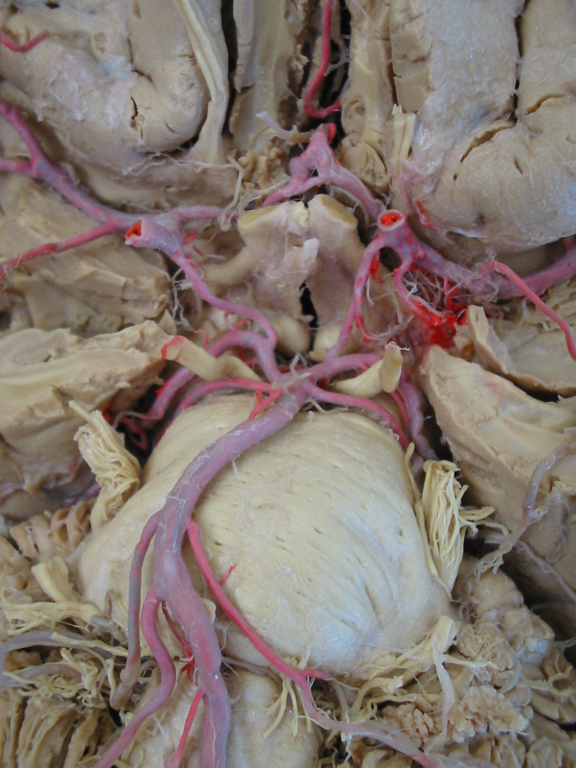
1-artéria vertebral
2-artéria basilar
3-A.I.C.A. (art.cerebelar ântero-inferior)
4-artéria cerebelar superior
5-artéria cerebral posterior
6-artéria comunicante posterior
7-artéria coroidiana anterior
8-artéria carótida interna
9-artéria cerebral anterior
10-artéria comunicante anterior
11-artéria cerebral média
12-artérias lentículo-estriadas
Título: Polígono de Willis
10
9
11
8
8
6
7
11
6
12
5
5
4
4
2
3
3
1
1

